Slide 1
TEORIA TRANSMITERII INFORMAtIEI
~ CURS V ~
S.l. dr. ing. Alexandra Ligia Balan

Slide 2
CODAREA SURSELOR PE CANALE PERTURBATE

Slide 3
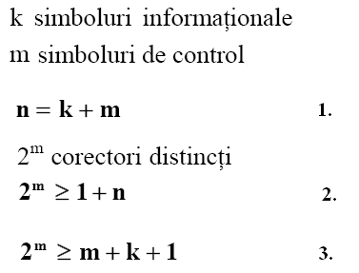
TEORIA TRANSMITERII INFORMAŢIEI
CURS 5
Codor şi decodor Hamming corector de o eroare
http://stud.usv.ro/TTI/CURS/

Slide 4
TEORIA TRANSMITERII INFORMAŢIEI
CURS 5
Codor şi decodor Hamming corector de o eroare
Corecţia unei erori se poate se poate realiza dacă matricea de control întocmită astfel încât:
Instalaţia de la emisie se numeşte codor.
http://stud.usv.ro/TTI/CURS/

Slide 5
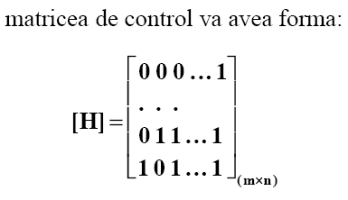
TEORIA TRANSMITERII INFORMAŢIEI
CURS 5
Codor şi decodor Hamming corector de o eroare
http://stud.usv.ro/TTI/CURS/

Slide 6
TEORIA TRANSMITERII INFORMAŢIEI
CURS 5
Codor şi decodor Hamming corector de o eroare
http://stud.usv.ro/TTI/CURS/

Slide 7
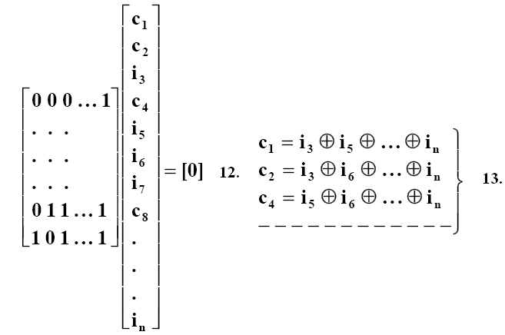
TEORIA TRANSMITERII INFORMAŢIEI
CURS 5
Codor şi decodor Hamming corector de o eroare
http://stud.usv.ro/TTI/CURS/

Slide 8
TEORIA TRANSMITERII INFORMAŢIEI
CURS 5
Codor şi decodor Hamming corector de o eroare
EXEMPLU:
Se presupune că pentru transmiterea unei anumite informaţii sunt necesare k=4 simboluri informaţionale. Să se întocmească codorul Hamming corector de o eroare.
Soluţie:
2^{m}>=m+k+1, rezultă: 2^{m}>=m+4+1, m=3
n=m+k=3+4=7
http://stud.usv.ro/TTI/CURS/

Slide 9
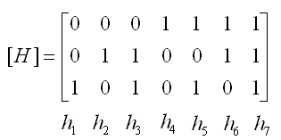
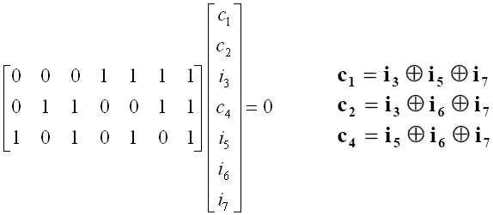
TEORIA TRANSMITERII INFORMAŢIEI
CURS 5
Codor şi decodor Hamming corector de o eroare
http://stud.usv.ro/TTI/CURS/

Slide 10
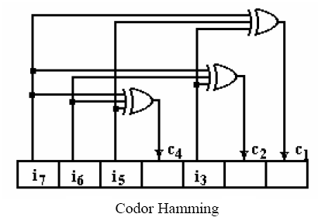
TEORIA TRANSMITERII INFORMAŢIEI
CURS 5
Codor şi decodor Hamming corector de o eroare
http://stud.usv.ro/TTI/CURS/

Slide 11
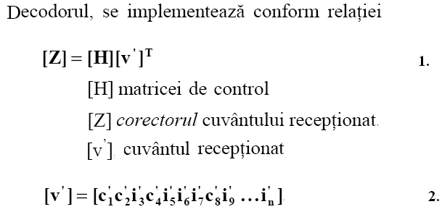
TEORIA TRANSMITERII INFORMAŢIEI
CURS 5
Codor şi decodor Hamming corector de o eroare
http://stud.usv.ro/TTI/CURS/

Slide 12
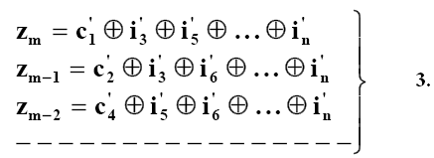
TEORIA TRANSMITERII INFORMAŢIEI
CURS 5
Codor şi decodor Hamming corector de o eroare
http://stud.usv.ro/TTI/CURS/

Slide 13
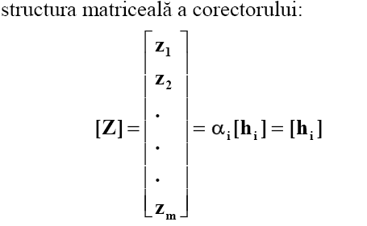
TEORIA TRANSMITERII INFORMAŢIEI
CURS 5
Codor şi decodor Hamming corector de o eroare
coloanele matricei de control
http://stud.usv.ro/TTI/CURS/

Slide 14
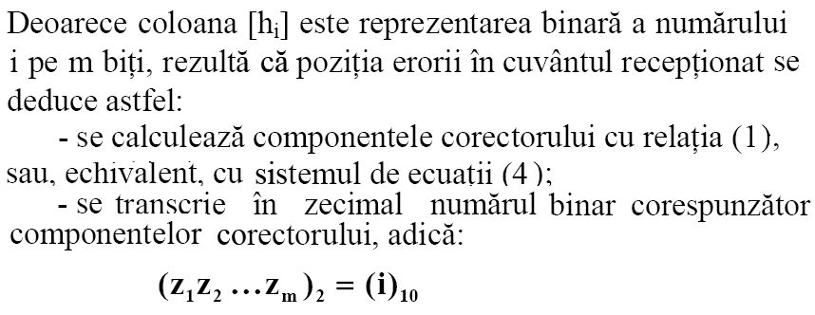
TEORIA TRANSMITERII INFORMAŢIEI
CURS 5
Codor şi decodor Hamming corector de o eroare
http://stud.usv.ro/TTI/CURS/

Slide 15
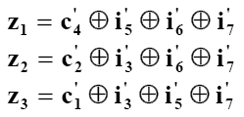
TEORIA TRANSMITERII INFORMAŢIEI
CURS 5
Codor şi decodor Hamming corector de o eroare
EXEMPLU:
Se presupune că s-a recepţioanat cuvântul [v`]. Să se întocmească decodorul Hamming corector de o eroare.
http://stud.usv.ro/TTI/CURS/

Slide 16
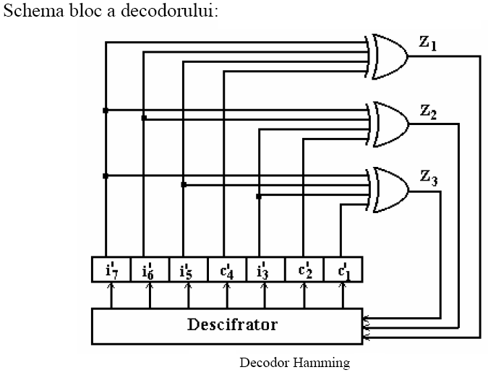
TEORIA TRANSMITERII INFORMAŢIEI
CURS 5
Codor şi decodor Hamming corector de o eroare
http://stud.usv.ro/TTI/CURS/

Slide 17
CODURI CICLICE
NESISTEMETICE ŞI SISTEMATICE

Slide 18
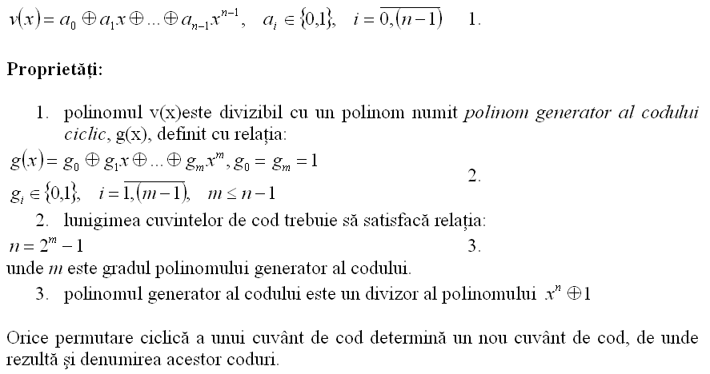
TEORIA TRANSMITERII INFORMAŢIEI
CURS 5
DEFINIREA CUVINTELOR DE COD ÎN CAZUL CODURILOR CICLICE NESISTEMETICE ŞI SISTEMATICE
http://stud.usv.ro/TTI/CURS/

Slide 19
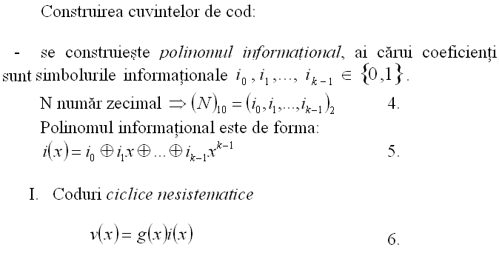
TEORIA TRANSMITERII INFORMAŢIEI
CURS 5
DEFINIREA CUVINTELOR DE COD ÎN CAZUL CODURILOR CICLICE NESISTEMETICE ŞI SISTEMATICE
http://stud.usv.ro/TTI/CURS/

Slide 20
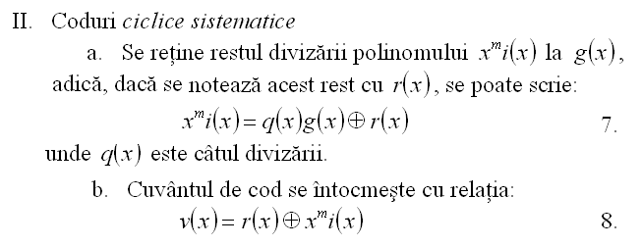
TEORIA TRANSMITERII INFORMAŢIEI
CURS 5
DEFINIREA CUVINTELOR DE COD ÎN CAZUL CODURILOR CICLICE NESISTEMETICE ŞI SISTEMATICE
http://stud.usv.ro/TTI/CURS/

Slide 21
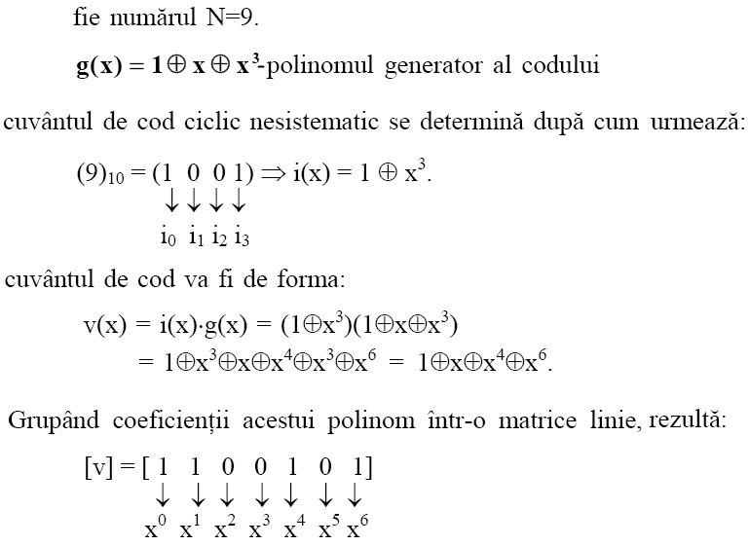
TEORIA TRANSMITERII INFORMAŢIEI
CURS 5
DEFINIREA CUVINTELOR DE COD ÎN CAZUL CODURILOR CICLICE NESISTEMETICE ŞI SISTEMATICE
http://stud.usv.ro/TTI/CURS/

Slide 22
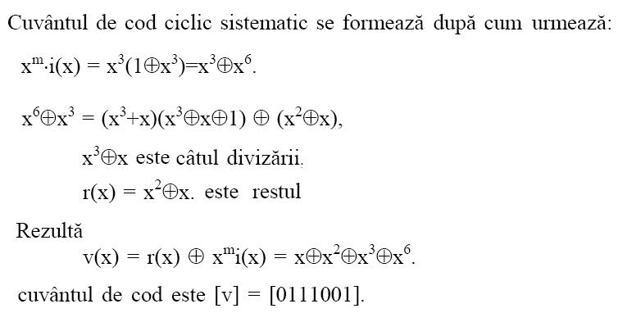
TEORIA TRANSMITERII INFORMAŢIEI
CURS 5
DEFINIREA CUVINTELOR DE COD ÎN CAZUL CODURILOR CICLICE NESISTEMETICE ŞI SISTEMATICE
http://stud.usv.ro/TTI/CURS/

Slide 23
TEORIA TRANSMITERII INFORMAŢIEI
CURS 5
DEFINIREA CUVINTELOR DE COD ÎN CAZUL CODURILOR CICLICE NESISTEMETICE ŞI SISTEMATICE
http://stud.usv.ro/TTI/CURS/

Slide 24
TEORIA TRANSMITERII INFORMAŢIEI
CURS 5
DEFINIREA FUNCŢIEI DE TRANSFER A CIRCUITELOR DE MULTIPLICARE SAU DIVIZARE A POLINOAMELOR CU COEFICIENŢI ÎN MULŢIMEA {0,1}
http://stud.usv.ro/TTI/CURS/

Slide 25
TEORIA TRANSMITERII INFORMAŢIEI
CURS 5
DEFINIREA FUNCŢIEI DE TRANSFER A CIRCUITELOR DE MULTIPLICARE SAU DIVIZARE A POLINOAMELOR CU COEFICIENŢI ÎN MULŢIMEA {0,1}
http://stud.usv.ro/TTI/CURS/

Slide 26
TEORIA TRANSMITERII INFORMAŢIEI
CURS 5
DEFINIREA FUNCŢIEI DE TRANSFER A CIRCUITELOR DE MULTIPLICARE SAU DIVIZARE A POLINOAMELOR CU COEFICIENŢI ÎN MULŢIMEA {0,1}
http://stud.usv.ro/TTI/CURS/

Slide 27
TEORIA TRANSMITERII INFORMAŢIEI
CURS 5
DEFINIREA FUNCŢIEI DE TRANSFER A CIRCUITELOR DE MULTIPLICARE SAU DIVIZARE A POLINOAMELOR CU COEFICIENŢI ÎN MULŢIMEA {0,1}
http://stud.usv.ro/TTI/CURS/

Slide 28
TEORIA TRANSMITERII INFORMAŢIEI
CURS 5
CIRCUITE DE MULTIPLICARE A POLINOAMELOR CU COEFICIENŢI ÎN MULŢIMEA {0,1}
http://stud.usv.ro/TTI/CURS/

Slide 29
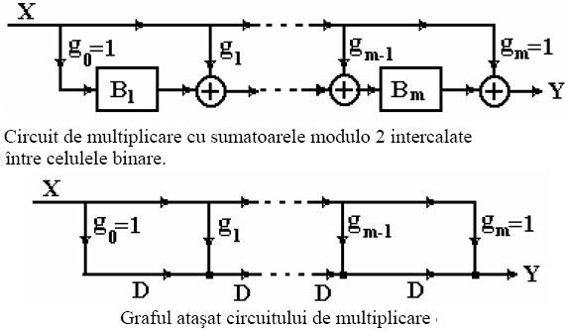
TEORIA TRANSMITERII INFORMAŢIEI
CURS 5
CIRCUITE DE MULTIPLICARE A POLINOAMELOR CU COEFICIENŢI ÎN MULŢIMEA {0,1}
http://stud.usv.ro/TTI/CURS/

Slide 30
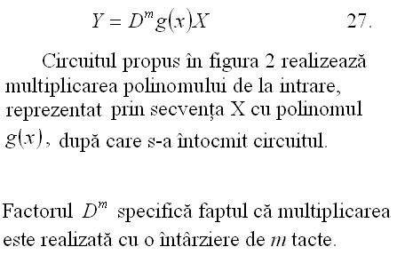
TEORIA TRANSMITERII INFORMAŢIEI
CURS 5
CIRCUITE DE MULTIPLICARE A POLINOAMELOR CU COEFICIENŢI ÎN MULŢIMEA {0,1}
http://stud.usv.ro/TTI/CURS/

Slide 31
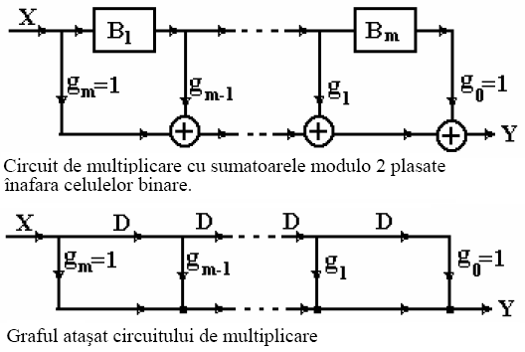
TEORIA TRANSMITERII INFORMAŢIEI
CURS 5
CIRCUITE DE MULTIPLICARE A POLINOAMELOR CU COEFICIENŢI ÎN MULŢIMEA {0,1}
http://stud.usv.ro/TTI/CURS/

Slide 32
TEORIA TRANSMITERII INFORMAŢIEI
CURS 5
CIRCUITE DE MULTIPLICARE A POLINOAMELOR CU COEFICIENŢI ÎN MULŢIMEA {0,1}
Se observă:
necesitatea utilizarii unui număr de celule binare egal cu gradul polinomului g(x).
multiplicarea se realizeaza cu o întârziere de m tacte,
dacă la intrare se aplica un polinom de grad n, atunci multiplicarea se va efectua dupa n+m+1 tacte,
în ultimele m tacte, la intrarea circuitelor se va aplica “0” logic.
înaintea primului tact, intrarea şi toate celulele binare se resetează
http://stud.usv.ro/TTI/CURS/

Slide 33
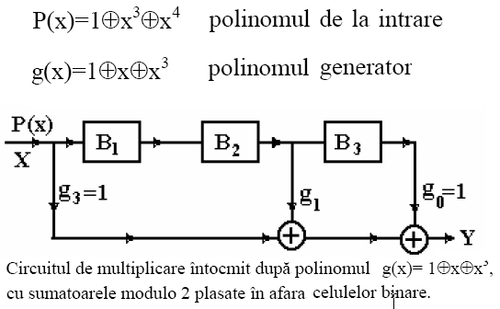
TEORIA TRANSMITERII INFORMAŢIEI
CURS 5
CIRCUITE DE MULTIPLICARE A POLINOAMELOR CU COEFICIENŢI ÎN MULŢIMEA {0,1}
EXEMPLU:
http://stud.usv.ro/TTI/CURS/

Slide 34
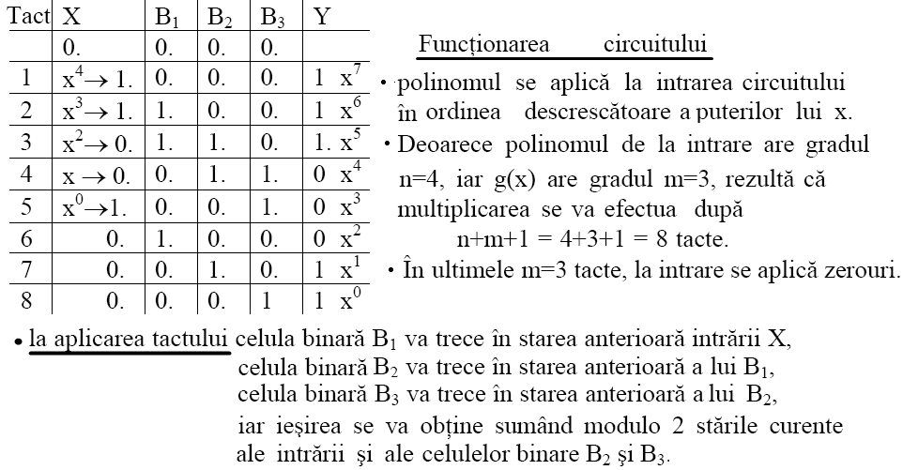
TEORIA TRANSMITERII INFORMAŢIEI
CURS 5
CIRCUITE DE MULTIPLICARE A POLINOAMELOR CU COEFICIENŢI ÎN MULŢIMEA {0,1}
http://stud.usv.ro/TTI/CURS/

Slide 35
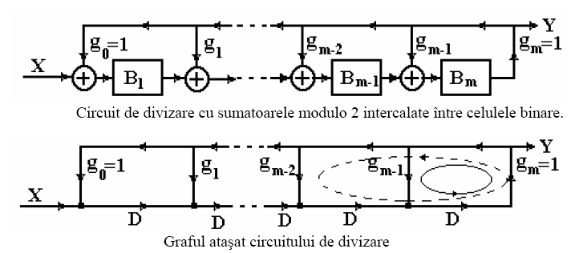
TEORIA TRANSMITERII INFORMAŢIEI
CURS 5
CIRCUITE DE DIVIZARE A POLINOAMELOR CU COEFICIENŢI ÎN MULŢIMEA {0,1}
http://stud.usv.ro/TTI/CURS/

Slide 36
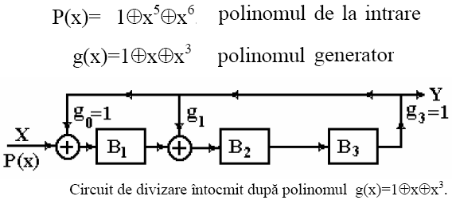
TEORIA TRANSMITERII INFORMAŢIEI
CURS 5
CIRCUITE DE DIVIZARE A POLINOAMELOR CU COEFICIENŢI ÎN MULŢIMEA {0,1}
EXEMPLU:
http://stud.usv.ro/TTI/CURS/

Slide 37
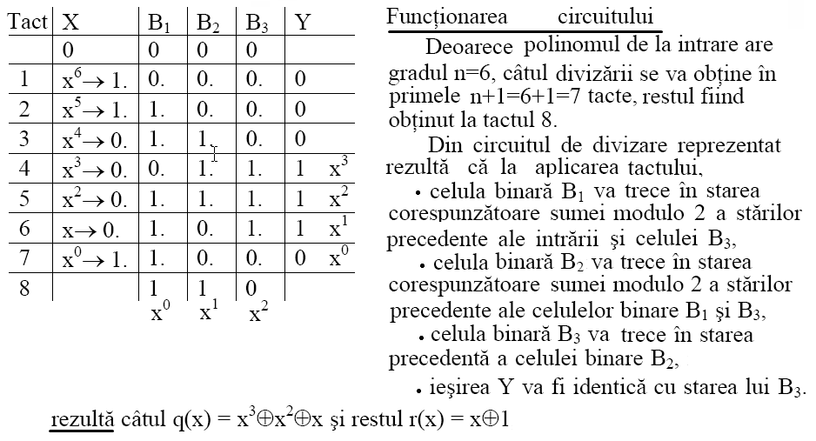
TEORIA TRANSMITERII INFORMAŢIEI
CURS 5
CIRCUITE DE DIVIZARE A POLINOAMELOR CU COEFICIENŢI ÎN MULŢIMEA {0,1}
EXEMPLU:
http://stud.usv.ro/TTI/CURS/

Slide 38
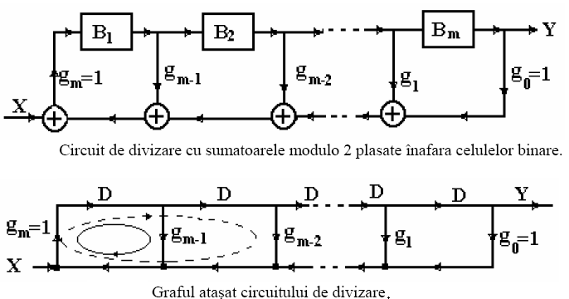
TEORIA TRANSMITERII INFORMAŢIEI
CURS 5
CIRCUITE DE DIVIZARE A POLINOAMELOR CU COEFICIENŢI ÎN MULŢIMEA {0,1}
http://stud.usv.ro/TTI/CURS/

Slide 39
TEORIA TRANSMITERII INFORMAŢIEI
CURS 5
REGISTRE DE DEPLASARE CU REACŢIE (R.D.R.) UTILIZATE ÎN CODAREA ŞI DECODAREA CODURILOR CICLICE
http://stud.usv.ro/TTI/CURS/

Slide 40
TEORIA TRANSMITERII INFORMAŢIEI
CURS 5
REGISTRE DE DEPLASARE CU REACŢIE (R.D.R.) UTILIZATE ÎN CODAREA ŞI DECODAREA CODURILOR CICLICE
http://stud.usv.ro/TTI/CURS/

Slide 41
TEORIA TRANSMITERII INFORMAŢIEI
CURS 5
REGISTRE DE DEPLASARE CU REACŢIE (R.D.R.) UTILIZATE ÎN CODAREA ŞI DECODAREA CODURILOR CICLICE
http://stud.usv.ro/TTI/CURS/

Slide 42
TEORIA TRANSMITERII INFORMAŢIEI
CURS 5
REGISTRE DE DEPLASARE CU REACŢIE (R.D.R.) UTILIZATE ÎN CODAREA ŞI DECODAREA CODURILOR CICLICE
http://stud.usv.ro/TTI/CURS/

